Slide 1
Тема 2. Восточные славяне

Slide 2
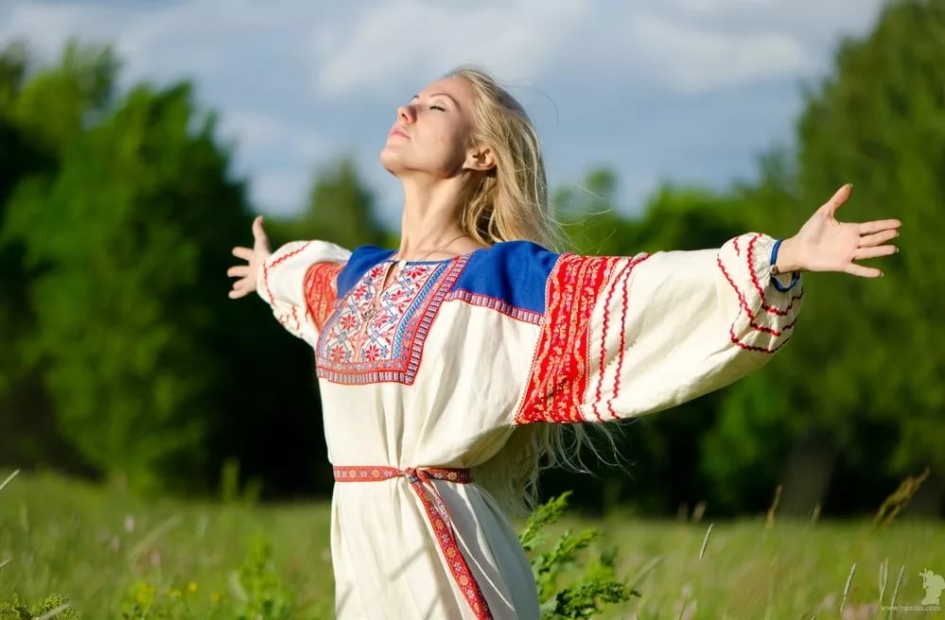
Кто такие славяне?

Slide 3
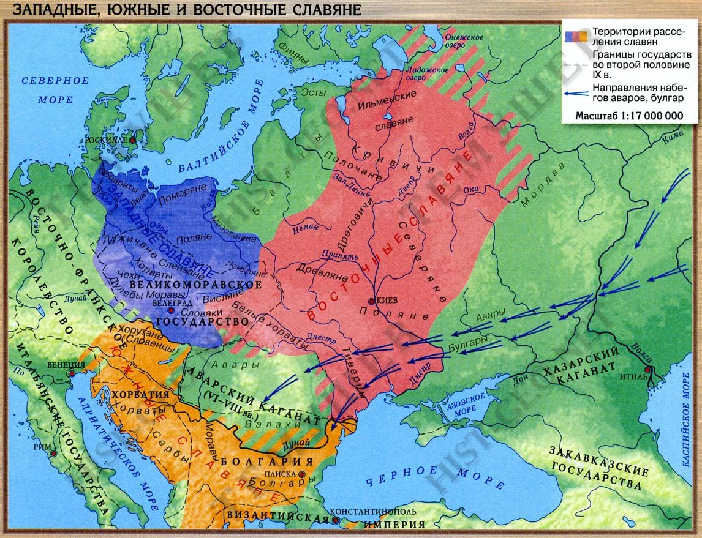

Slide 4
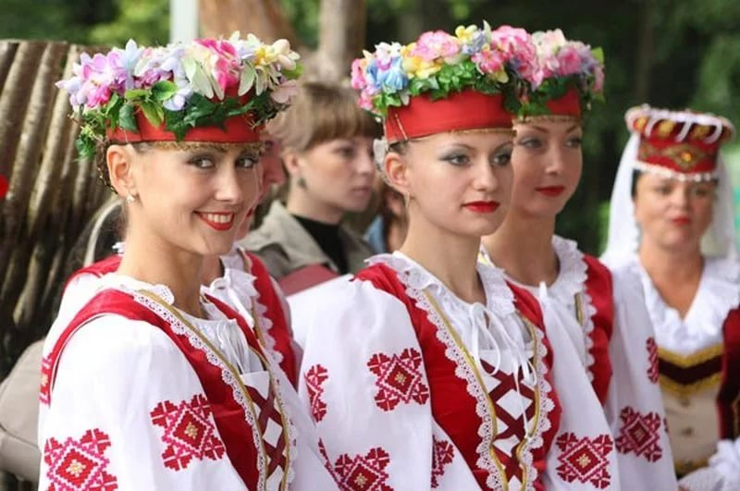
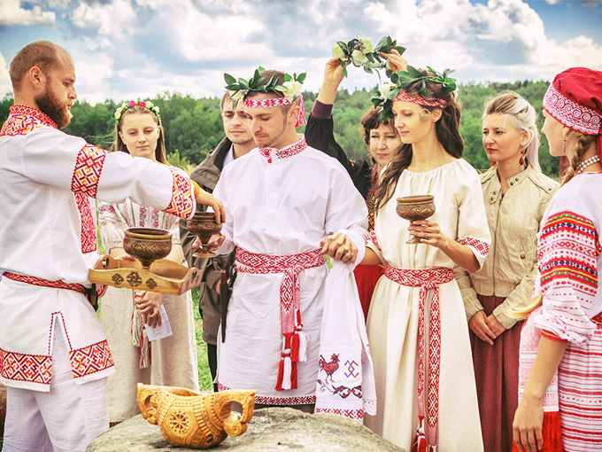
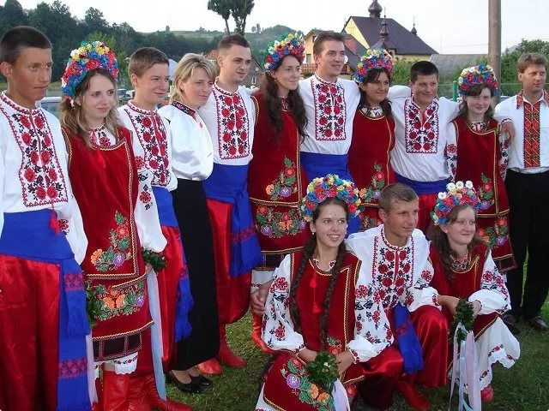
Восточные славяне
Белорусы
Русские
Украинцы

Slide 5
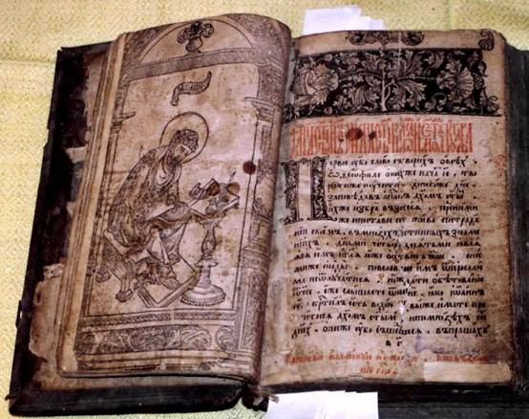
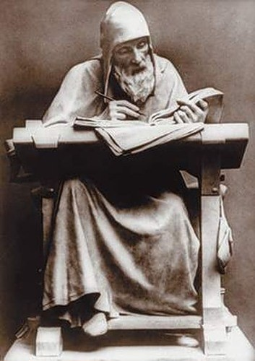
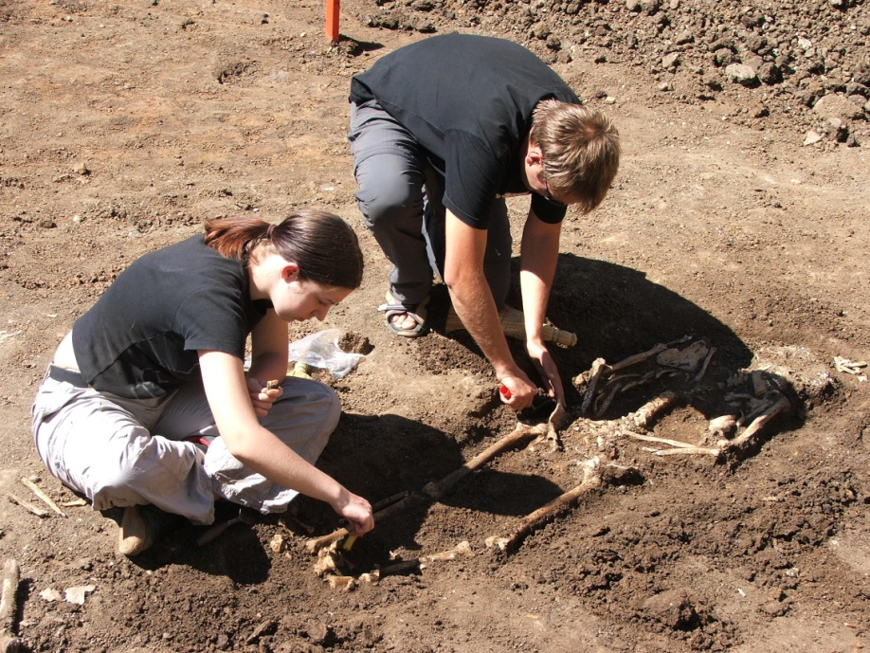
Откуда мы знаем историю восточных славян?
Археология
Нестор
Летопись
«Повесть временных лет»

Slide 6
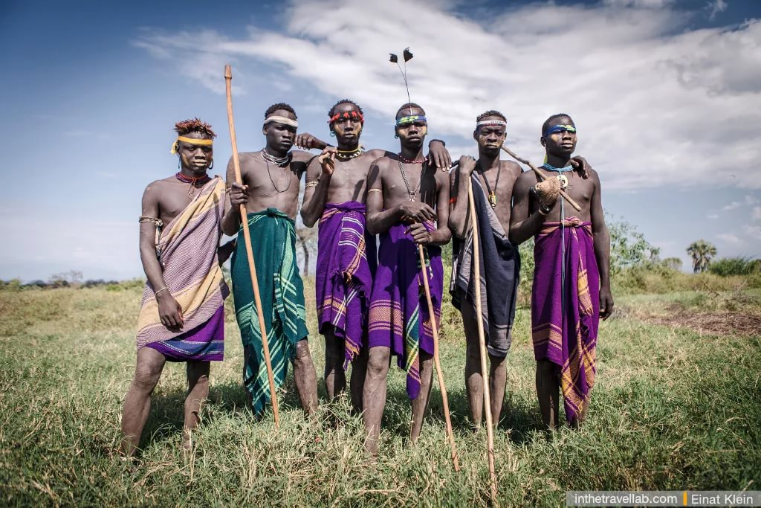
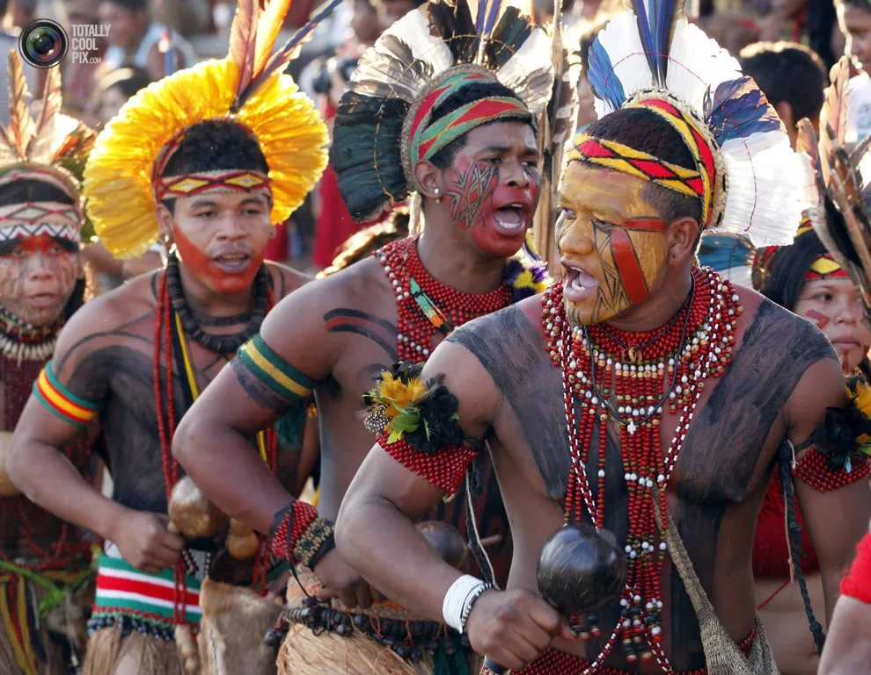
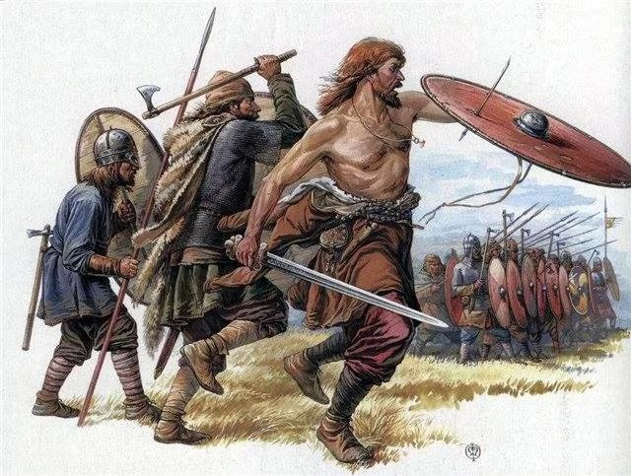
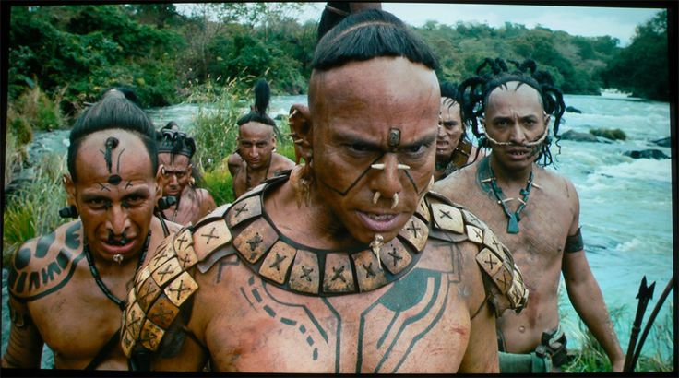
Что такое «племя»?

Slide 7
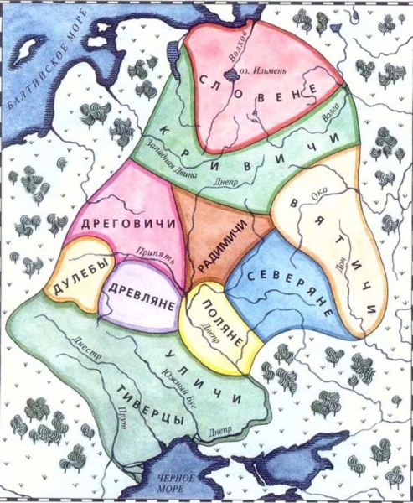
Племена славян:
Поляне
Древляне
Северяне
Радимичи
Дреговичи
Дулебы
Вятичи
Кривичи
Словене
Уличи
Тиверцы

Slide 8
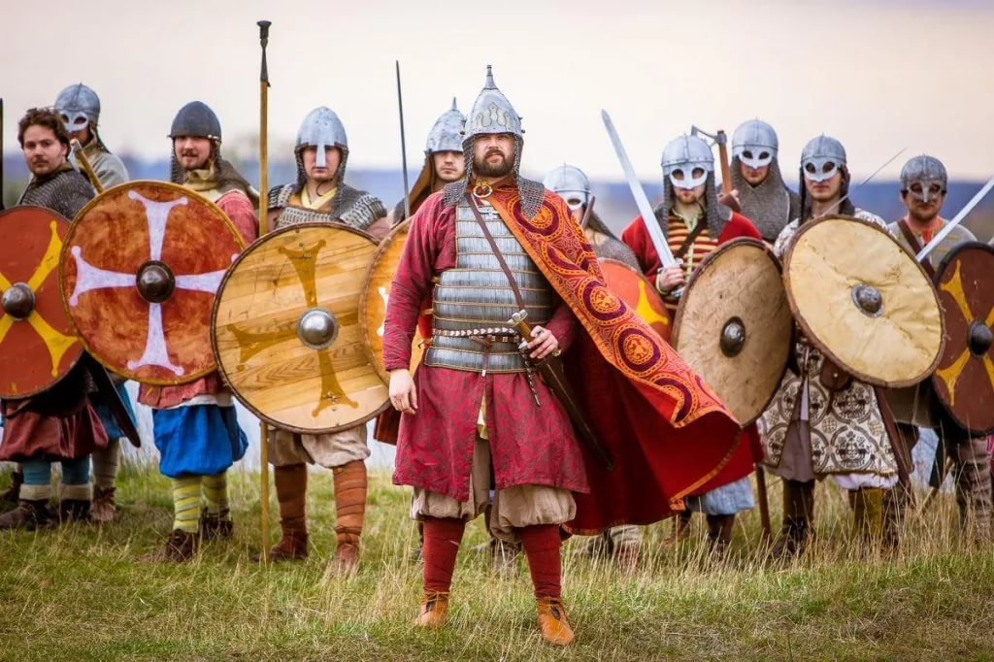
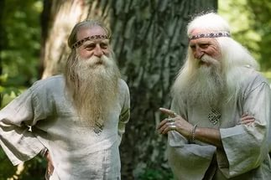
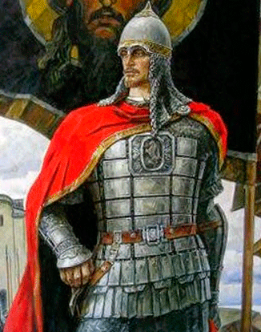
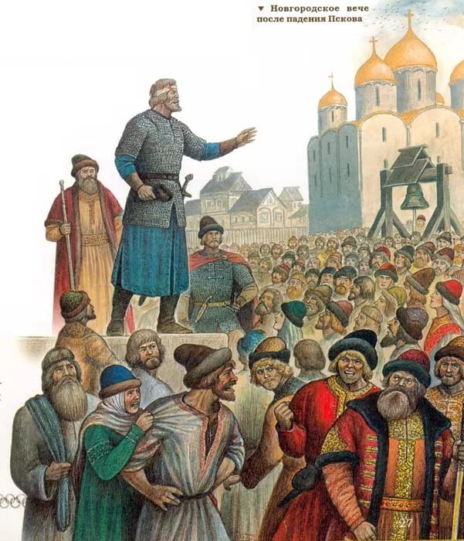
Вече
Совет старейшин
Дружина
Князь

Slide 9
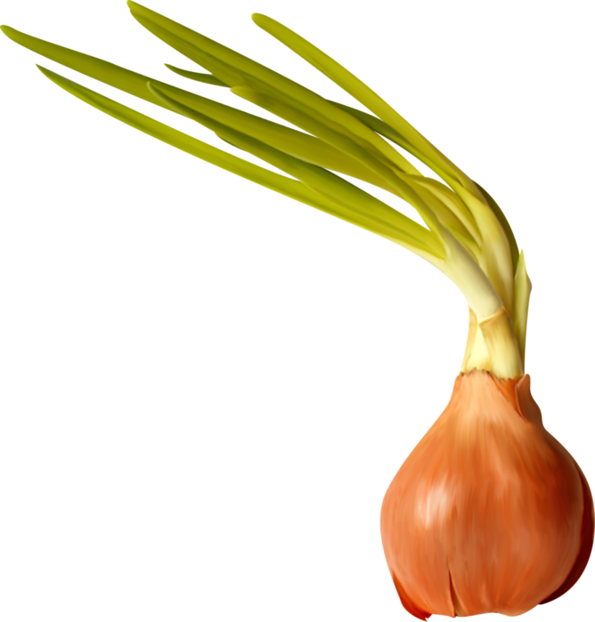
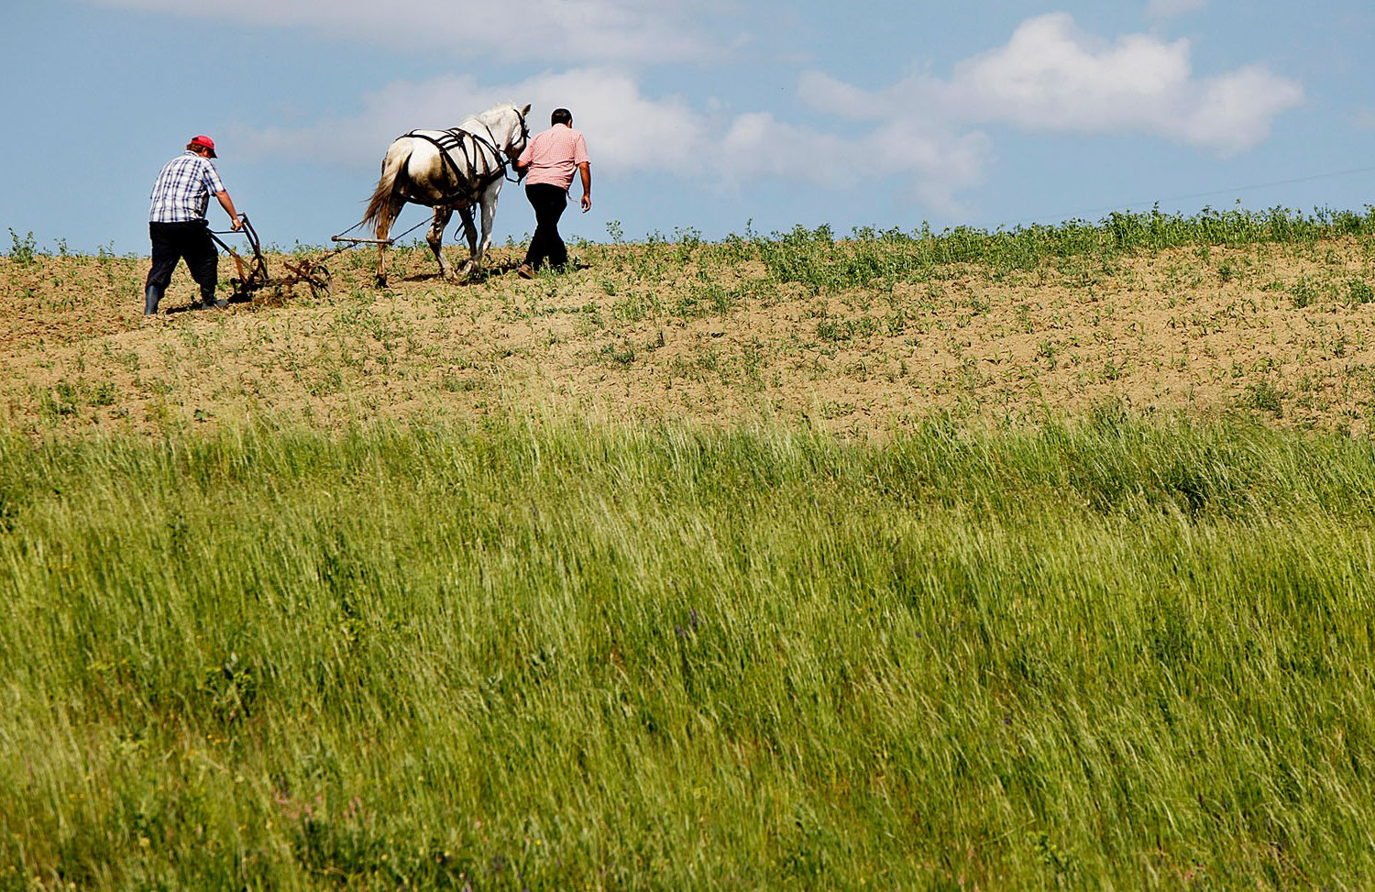
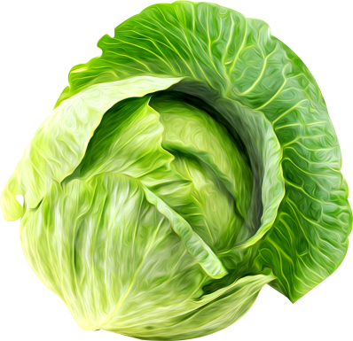
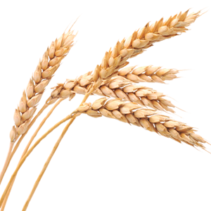
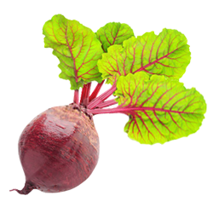
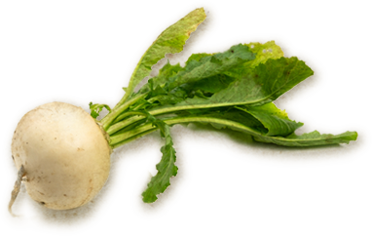
Земледелие
капуста
лук
пшеница
репа
свёкла

Slide 10
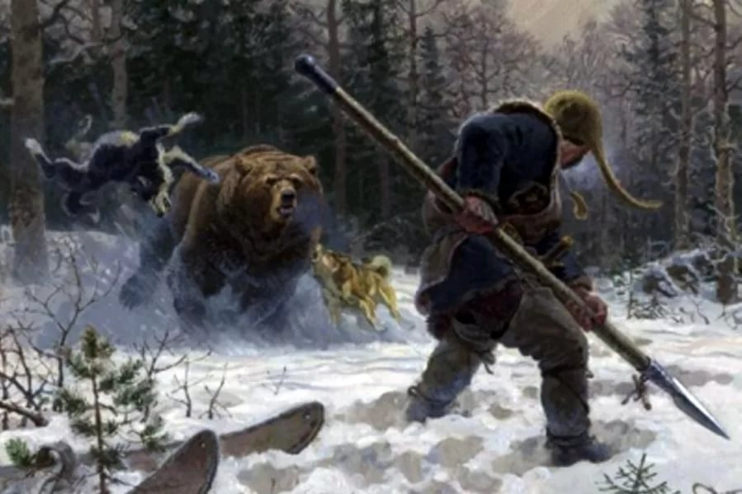
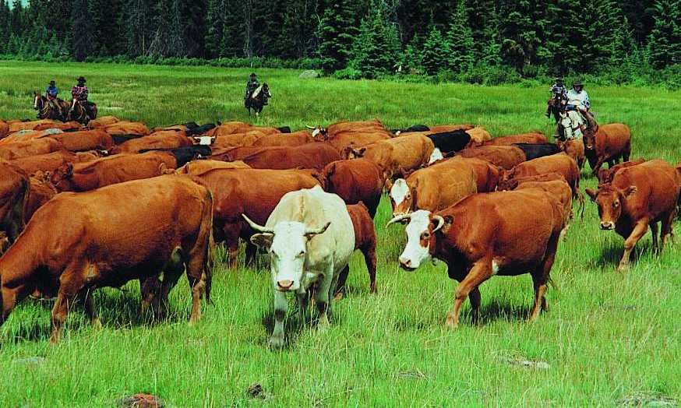
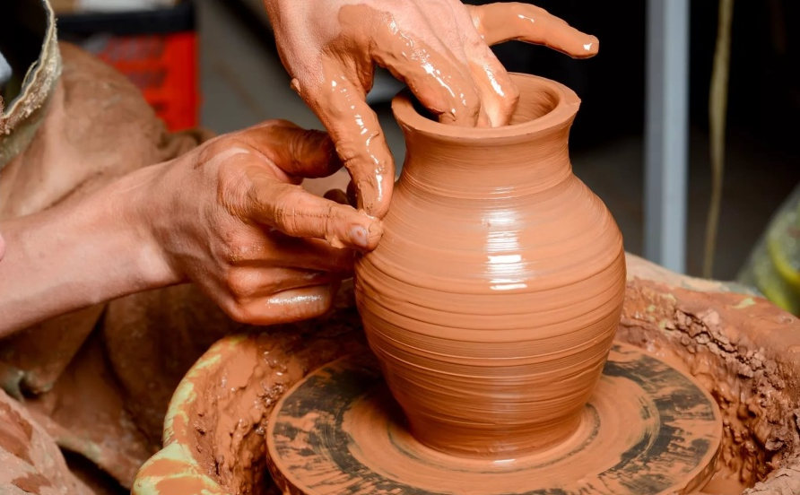
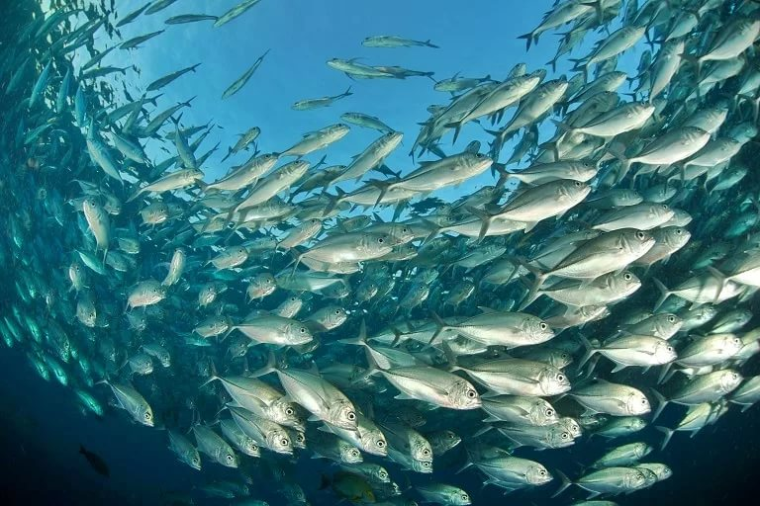
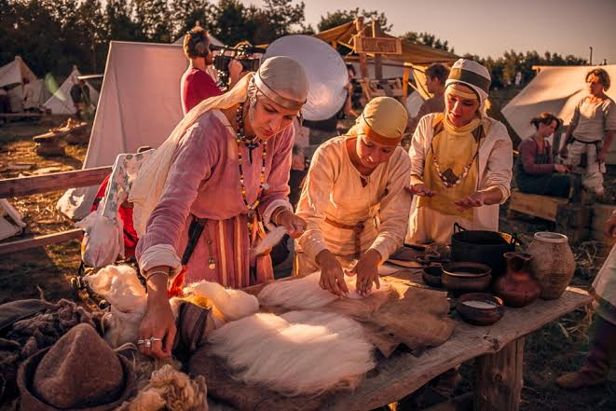
охота
бортничество
скотоводство
ремесло
рыболовство
торговля

Slide 11
Вопросы для повторения

Slide 12
Кто такие славяне?

Slide 13
Что это?

Slide 14
Кто это?

Slide 15
Кто это?

Slide 16
Кто это?

Slide 17
Кто это?

Slide 18
Что это?

Slide 19
Что это?

Slide 20
Что это?

Slide 21
Что это?

Slide 22
Что это?

Slide 23
Что это?

Slide 24
Назовите занятия древних славян

